Slide 1

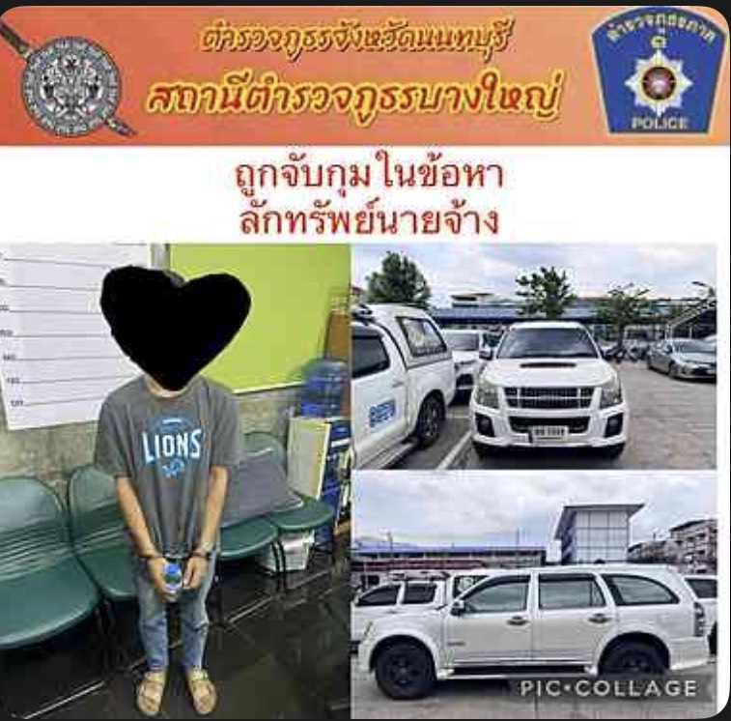
งานสืบสวน สถานีตำรวจภูธรบางใหญ่
Investigation Bangyai Police Station
ผลการปฎิบัติ ประจำเดือน พฤษภาคม 2569
ความผิดเกี่ยวกับ ทรัพย์สิน
เมื่อวันที่ 11 พฤษภาคม 2569 ได้ร่วมติดตามจับกุมตัวผู้ต้องหา ในพื้นที่ จังหวัดสมุทรสาคร
- พร้อมด้วยของกลาง :
รถยนต์ยี่ห้อ อีซูสุ รุ่น มิวส์-7 สีขาว เลขตัวถัง : MP1TFR85HBT120021
เลขเครื่อง : 4JJ1JG0043 หมายเลขทะเบียน ฆท – 7234 กทม.

